Slide 1
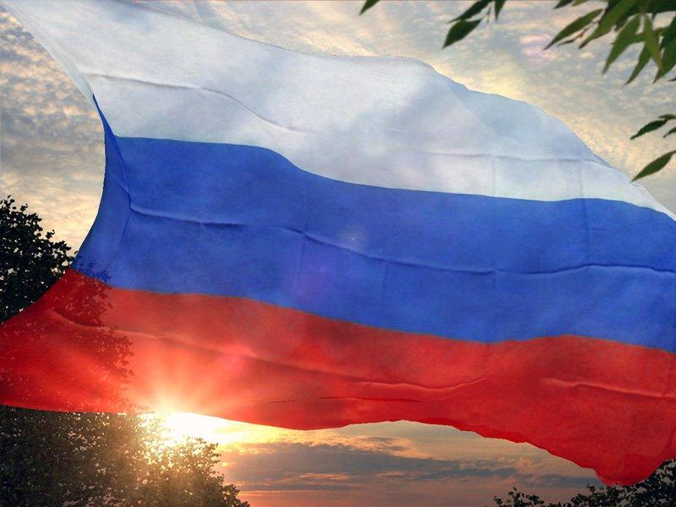
17 февраля 2016 года
Урок Мужества

Slide 2
17 февраля – единый урок Мужества
Эта дата посвящена героям нашей современной России.
Героизм, честь, сила воли, неравнодушие – те качества, которые характеризуют гражданскую позицию личности и получают общественное признание в современной России.

Slide 3
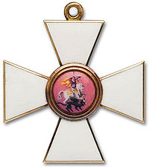
Для чествования Героев современной России в нашей стране установлена дата:
9 декабря - День памяти Героев Отечества.
Эта дата приурочена к выдающемуся событию эпохи правления императрицы Екатерины II, которая в 1769 году учредила орден
Святого Георгия Победоносца.

Slide 4
Геро́й Росси́йской Федера́ции — государственная награда Российской Федерации— звание, присваиваемое за заслуги перед государством и народом, связанные с совершением геройского подвига.
Герою Российской Федерации вручается знак особого отличия — медаль «Золотая Звезда».

Slide 5
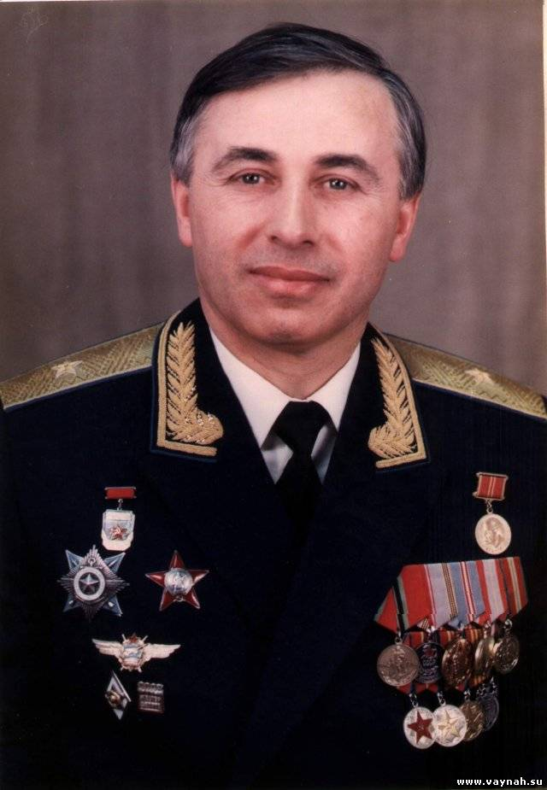
Первым удостоенным звания Героя Российской Федерации стал начальник Липецкого центра боевой подготовки и переучивания лётного состава генерал-майор авиации Суламбек Сусаркулович Осканов. Высокое звание ему было присвоено указом Президента РФ № 384 от 11 апреля 1992 года (посмертно). При выполнении 7 февраля 1992 года лётного задания на самолёте МиГ-29 произошёл отказ техники, и генерал Осканов ценой своей жизни предотвратил падение самолёта на населённый пункт. Вдове С. С. Осканова была вручена медаль «Золотая Звезда» № 2, потому что в руководстве России решили, что Герой России № 1 должен был быть живым.

Slide 6
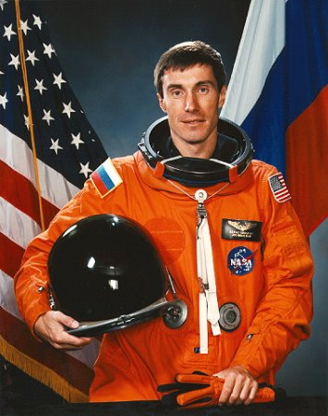
Медаль «Золотая Звезда» № 1 была вручена лётчику-космонавту Крикалёву Сергею Константиновичу за выполнение длительного космического полёта на орбитальной станции «Мир». Звание Героя Российской Федерации ему было присвоено указом Президента РФ в этот же день (11 апреля 1992 года), но более поздним указом (№ 387).

Slide 7
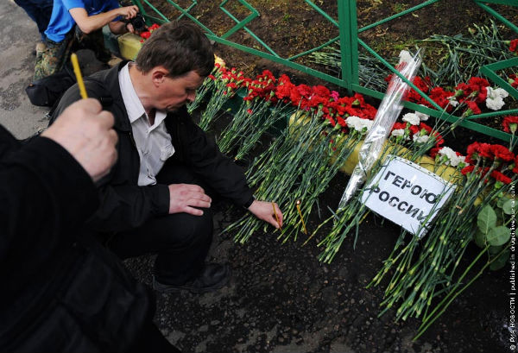
По имеющимся данным, общее число награждённых (по состоянию на 03 февраля 2016 года) составляет 1020 человек,
из них 465 награждены посмертно.

Slide 8
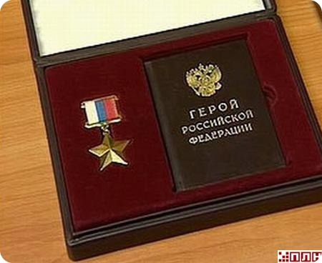
Среди удостоенных звания — лётчики-космонавты, военнослужащие, участники Великой Отечественной войны и иных боевых действий, лётчики-испытатели, спортсмены, разведчики, учёные и многие другие.

Slide 9
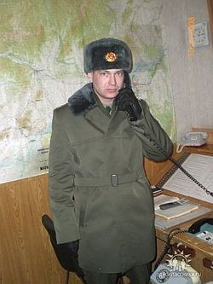
Серге́й Алекса́ндрович Со́лнечников
(19августа 1980, Потсдам —28марта 2012, Амурская область) — российский офицер,
майор войск связи, ценой своей жизни спасший подчинённых ему солдат при взрыве боевой гранаты. Герой Российской Федерации (2012).

Slide 10
2 апреля 2012 года
С. А. Солнечников с воинскими почестями похоронен на городском кладбище № 2 в городе Волжский
Волгоградской области, в котором проживают его родители и родная сестра.
3 апреля 2012 года Указом Президента Российской Федерации майору
Солнечникову С. А. за героизм, мужество и самоотверженность, проявленные при исполнении воинского долга, присвоено звание Героя Российской Федерации (посмертно).

Slide 11
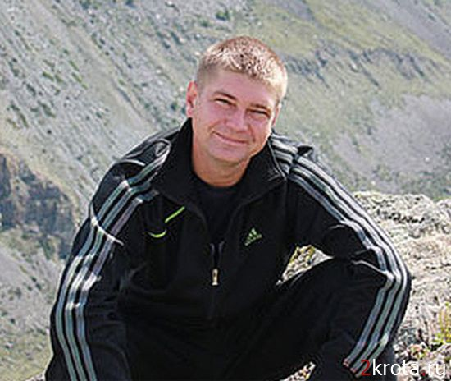
2 апреля 2012 года
Дума г. Благовещенска, приняла решение назвать одну из улиц нового квартала города именем Сергея Солнечникова.
24 апреля 2012 года
в Белогорске была открыта памятная стела
майору Сергею Солнечникову.
7 мая 2012 года
в Белогорске на Аллее Славы установлена плита со звездой в память о Герое России майоре Сергее Солнечникове.

Slide 12
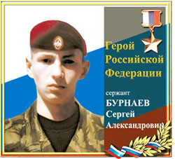
Майор Сергей Солнечников совершил свой подвиг ровно через десять лет после такого же подвига
Героя России сержанта С. А. Бурнаева.
28 марта 2002 года
во время спецоперации в городе Аргун Чеченской Республики
Сергей Бурнаев закрыл своим телом брошенную боевиками гранату и погиб так же, защищая своих товарищей.

Slide 13
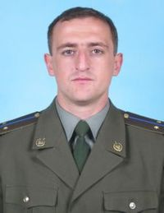
Андрей Алексеевич Туркин
(21 октября 1975 года —
3 сентября 2004 года,) — офицер Управления «В» («Вымпел») Центра специального назначения Федеральной службы безопасности Российской Федерации, лейтенант, погибший при освобождении заложников во время теракта в Беслане. Посмертно удостоен звания Героя Российской Федерации.

Slide 14
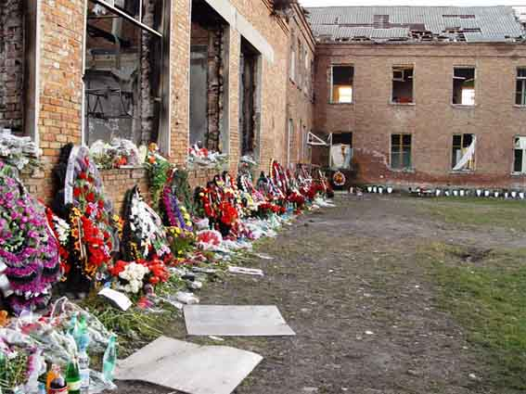
Вместе с группой «Вымпел» Туркин прибыл в город Беслан Республики Северная Осетия — Алания, в котором 1 сентября 2004 года группа в составе 32-х террористов захватила свыше тысячи детей и взрослых в здании школы № 1.

Slide 15
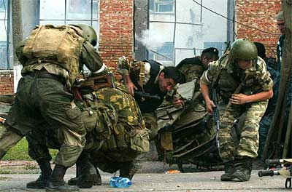
После того как на третий день в спортзале, где содержались большинство заложников, произошли взрывы, вызвавшие частичное обрушение крыши и стен спортзала, выжившие люди стали разбегаться. Штурмовая группа Андрея получила приказ на штурм здания, так как боевики открыли ожесточённый огонь по заложникам. Еще в начале штурма Туркин получил ранение, когда он в составе своего подразделения под мощным огнём боевиков ворвался в здание школы, но не вышел из боя.

Slide 16
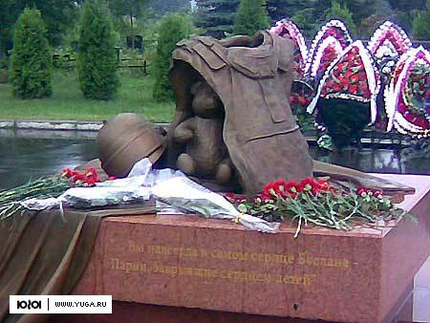
Прикрывая огнём спасение заложников, лейтенант Туркин лично уничтожил одного террориста в столовой, куда боевики перегнали многих выживших после взрывов в спортзале заложников. Когда другой бандит бросил в скопление людей гранату, Андрей Туркин закрыл их своим телом, ценой собственной жизни сохранив заложников.

Slide 17
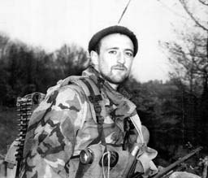
За мужество и героизм, проявленные при выполнении специального задания Указом Президента Российской Федерации от 6 сентября 2004 лейтенанту Туркину Андрею Алекcеевичу
посмертно присвоено звание
Героя Российской Федерации (медаль № 830).

Slide 18
ГЕРОИ РОССИИ, живущие на Тульской земле
Количество Героев России – 18 ч.,
из них посмертно – 7 ч.,
ныне живущие – 11 ч.

Slide 19
ИГНАТОВ НИКОЛАЙ ИВАНОВИЧ- первый ГЕРОЙ РОССИИ на Тульской земле

Slide 20
Игнатов Николай Иванович- генерал-лейтенант, российский военачальник
7 октября 1993 года
гвардии подполковнику Игнатову Николаю Ивановичу присвоено звание
Героя Российской Федерации за мужество и героизм, проявленные при выполнении специального задания.

Slide 21
Врио губернатора ТУЛЬСКОЙ ОБЛАСТИ
ДЮМИН
АЛЕКСЕЙ
ГЕННАДЬЕВИЧ –
генерал-лейтенант
ГЕРОЙ РОССИИ

Slide 22
Сердюк Алексей Родился в 2004 году Награжден в 2016 году Город Ейск, Краснодарский край

Slide 23
Алексеев Михаил Родился в 2000 году Награжден в 2016 году Город Стерлитамак, Республика Башкортостан

Slide 24
Аношин Иван Родился в 1995 году Награжден в 2016 году г. Новошахтинск, Ростовская область

Slide 25
Героями не рождаются, героями становятся в час испытаний.
О подвигах - стихи слагают. О славе – песни создают. “Герои никогда не умирают, Герои в нашей памяти живут!”

Slide 26
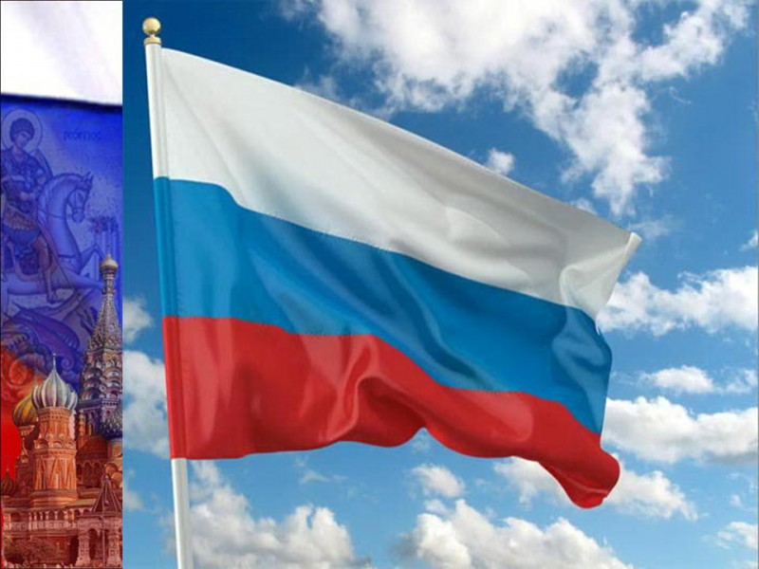
СПАСИБО ЗА ВНИМАНИЕ!

